Slide 1
Виготовлення виробів з мінеральних розплавів

Slide 2
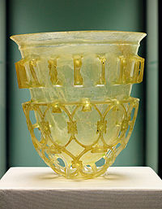
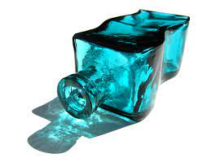
Виготовлення скла і виробів з нього
Скло (неоргані́чне скло) — тверда аморфна речовина, прозора, в тій чи іншій частині оптичного діапазону (в залежності від складу), отримана під час застигання розплаву, що має склотвірні компоненти. Це сплави різних силікатів з надлишком діоксиду силіцію.
За загально складеною історичною думкою технології виготовлення скла вперше почали використовувати близько 2500—3000 рр. до н. е. у Межиріччі та Єгипті
Близько 1500 років до н. е. у Єгипті почали виготовляти перші предмети домашнього вжитку. Це в основному були чаші, кухонне начиння та пляшки
Першим великим технологічним проривом у скляному виробництві можна вважати технологію видування скла, винайдена в I ст. до н. е. у фінікійському Сідоні.
Чаша. Друга половина IV століття.

Slide 3
У XVIII ст. виробництво скла поступово перейшло до промислового масштабу.
У числі найважливіших винаходів того часу слід назвати регенеративну скловарну піч Сіменса (1870). На відміну від горшкових печей ванні печі здатні переробляти великі кількості скломаси. Це створило передумови механізації виробництва скла.
Приблизно у 1880 році у Клода Бушера, склодува з міста Коньяк виникла ідея використовувати стиснуте повітря для надання склу кінцевої форми, що відразу привело до зростання продуктивності праці на 150 %.
Промислова революція суттєво вплинула на процес виготовлення скла:
печі розігрівались за допомогою вугілля замість дерева;
розпочалось застосування повністю автоматичних ліній;
формування здійснювалось стиснутим повітрям та з використанням металевих форм.
Останнім етапом у розвитку технологій виробництва листового скла було патентування у 1959 році англійською компанією «Пілкінгтон» (англ. Pilkington) флоат-методу.
При цьому процесі, скло надходить із плавильної печі в горизонтальній площині у вигляді плоскої стрічки через ванну з розплавленим оловом на подальше охолодження й відпал.

Slide 4
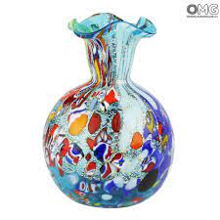
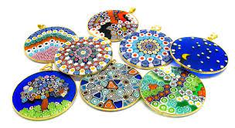
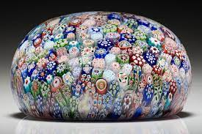
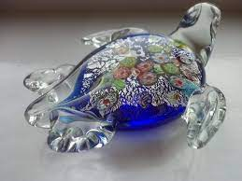
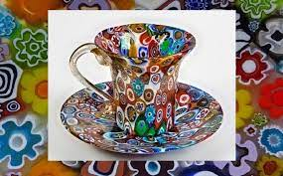
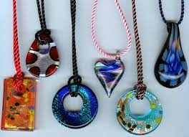
З IX ст. виробником скла стає Венеція
Вона стає на той час європейською столицею з виготовлення художнього скла. Саме виробництво з 1291 р. було зосереджене на острові Мурано для зменшення ризику ворожого нападу та захисту виробничих секретів^{[8]}. Вже тоді скловари Венеції використовували склобій.

Slide 5
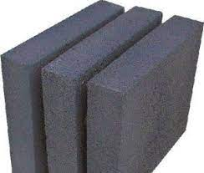
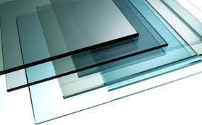
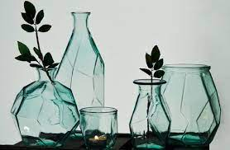
Номенклатура виробів із скла
Листове будівельне скло товщиною від 1 до 15 мм – поліроване, армоване, візерункове.
Вікконне скло товщиною 2…3 мм
Армоване скло – листове скло товщиною 5,5..7 мм, посилене дротовою сіткою
Склопакети з двох або трьох листів скла, з’єднаних між собою по краю з утворенням герметичної порожнини, заповненої повітрям чи сумішами газів довжиною до 2м
Архітектурно-будівельні вироби – склопрофіліт, склоблоки, дзеркала, вітражі
Ніздрювате газо- і піноскло для утеплення огороджувальних конструкцій
Волокнисті скловироби із скляного волокна – плити, циліндри, пухка мінвата

Slide 6
Сировина для виробництва скла
Головні матеріали – це основні оксиди кремнію, кальцію, магнію, алюмінію, що містяться в кварцових пісках, піщаниках, кварцитах , вапняках,, крейді тощо.
Допоміжні матеріали – барвники, глушники, знебарвлюючі і освітлюючі речовини
Барвники – оксиди свинцю, міді, бору, марганцю, хрому
Глушники – фосфорнокислі, фтористі солі, що розсіюють світлу
Знебарвлювачі – оксид і закис нікелю, з’єднання марганцю – усувають фарбування скла від оксидів заліза
Освітлювачі – селітра, триоксид миш’яку – видаляють пухирці з розплаву
Прискорювачі – з’єднання фтору, бору, хлору – процес варіння скла

Slide 7
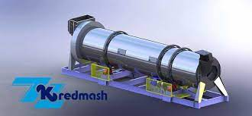
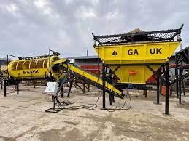
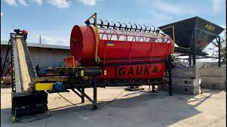
Технологія виготовлення скла
1. Підготовка скляної шихти – сушіння та просіювання піску, видалення залізовміщуючих домішок ( промивання піску водою, видалення заліза з піску щавелево-кислим натрієм, магнітна сепарація тощо); сушіння піску в сушильних барабанах газами при температурі 700℃; сумісний помел карбонатних порід в шахтних млинах; дозування та змішування компонентів стислим повітрям;
Сушильний барабан
Просіювач для піску
Барабанний грохот

Slide 8
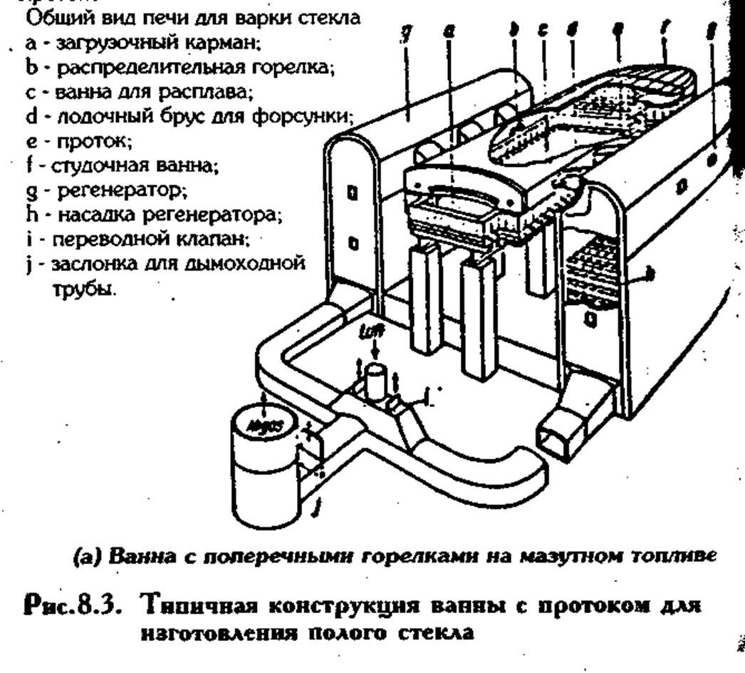
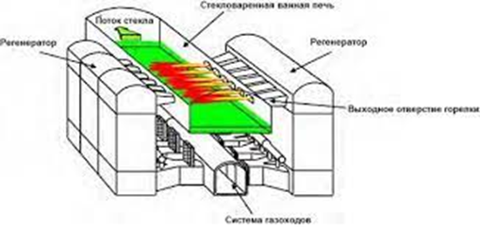
2. Варіння скла – силікатоутворення 800..900℃, склоутворення 1150..1200℃, освітлення 1400..1500℃з видаленням з розплаву пухирців газу, гомогенізацію і охолодження скломаси до 200..300℃
Ванні печі для варіння скла

Slide 9
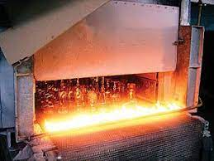
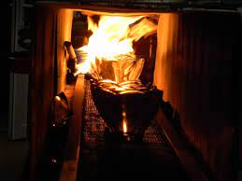
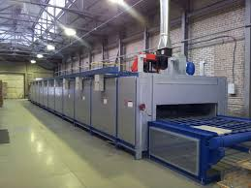
3. Відпалювання – термічна обробка скла після формування з метою ліквідації чи зменшення залишкової напруги при температурі 530..470℃
Печі для відпалювання скла

Slide 10
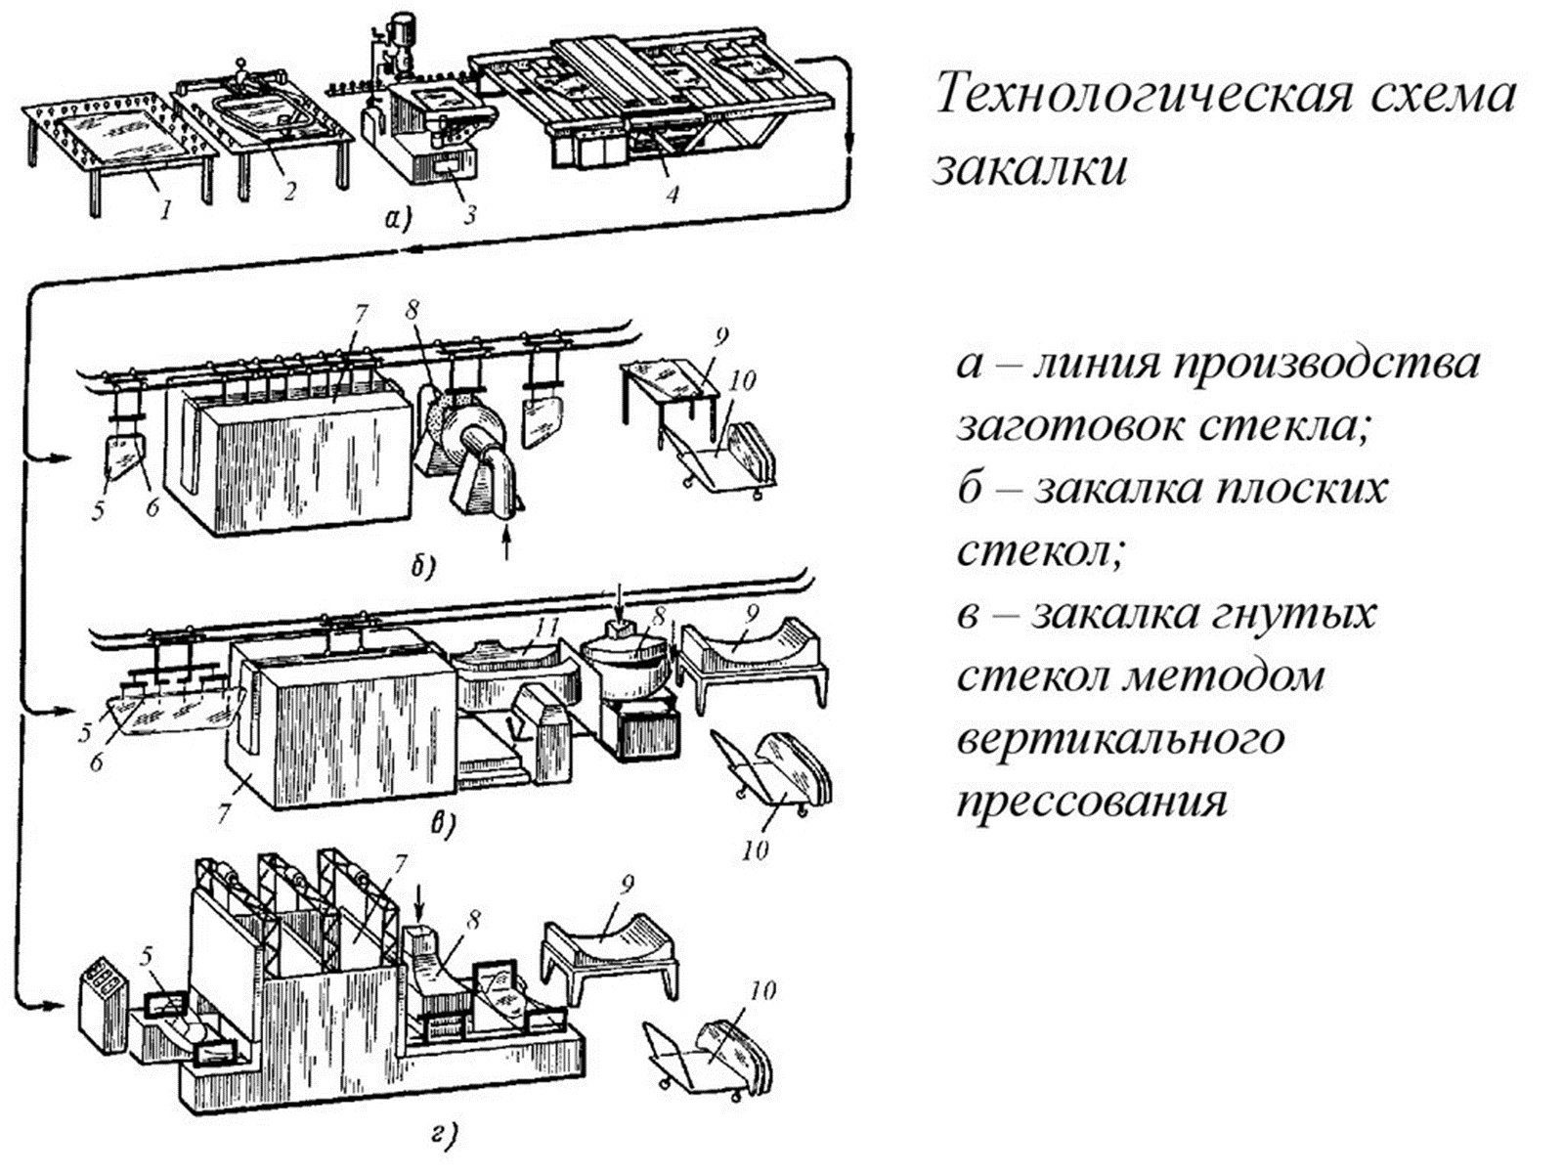
4. Загартування – термічна обробка при температурі 630..650℃ з наступним швидким і рівномірним охолодженням потоками холодного повітря на протязі 2.5…3 хв.

Slide 11
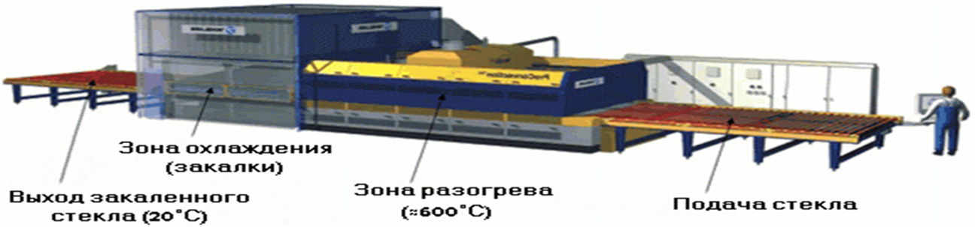
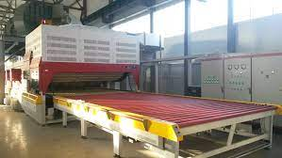
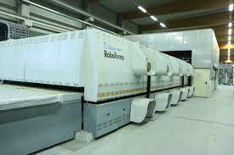

Slide 12
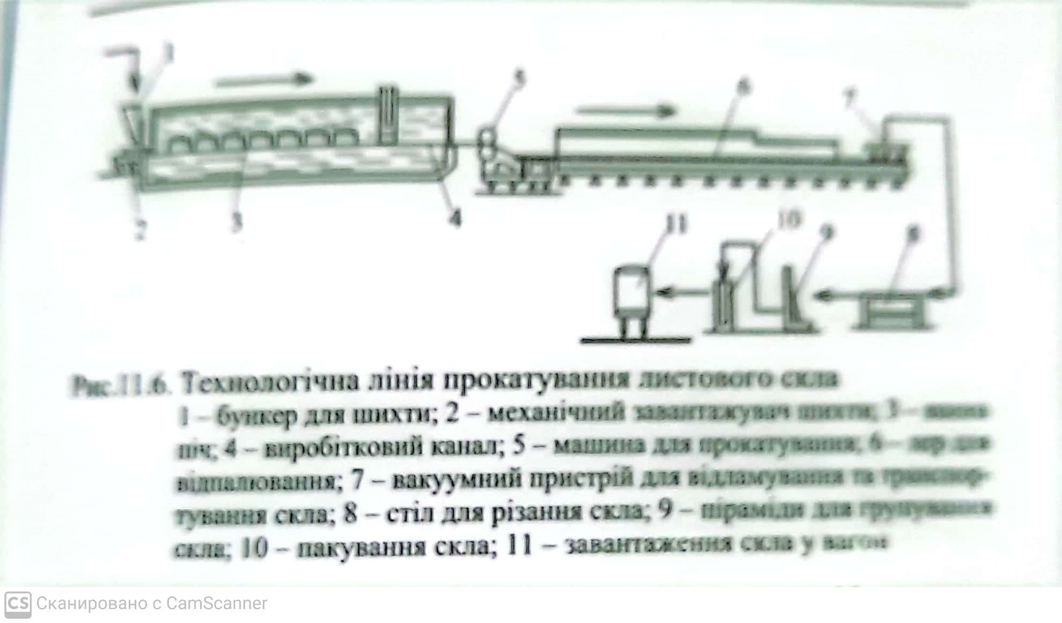
Виробництво листового скла
Відбувається трьома способами: прокатуванням, витягуванням і вогняним полірування ( флоат-способом)
1. Прокатуванням виготовляють великорозмірне потовщене листове скло, а також армоване і хвилясте. Формується скляна стрічка товщиною 3..40мм, яку прокатують між валками

Slide 13
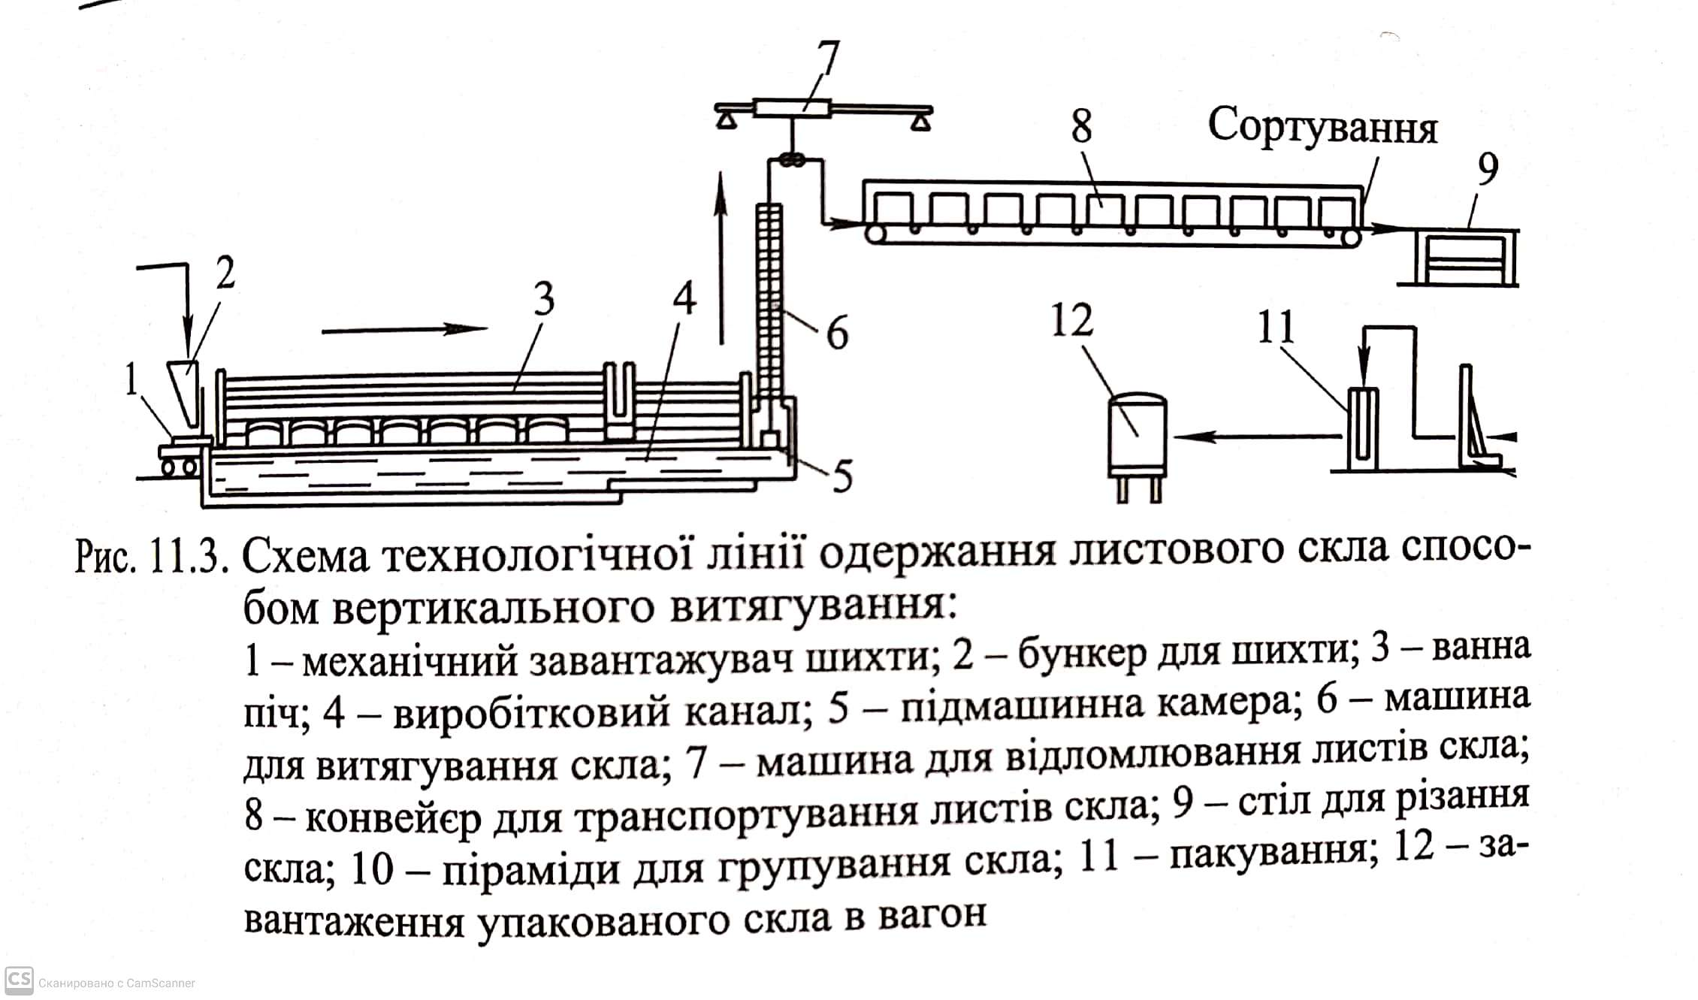
2. Витягуванням одержують віконне скло товщиною до 6мм
Способи витягування: човниковий і безчовниковий
При човниковому способі охолоджена скломаса надходить у підмашинну камеру ванної печі, де знаходиться поплавок-човник, що плаває на поверхні скла. Скломаса утворює « цибулину», з якої витягується стрічка скла.В шахті здійснюють відпалення при температурі 920..980℃. Потім при виході склострічки з вальців відбувається попереднє надрізування

Slide 14
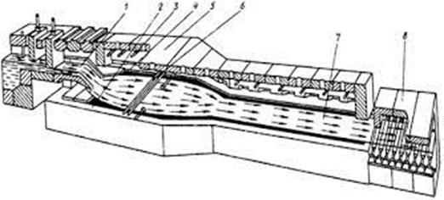
3. Флоат-метод полягає в тому, що зі скловарної печі скломаса виливається на розплавлене олово і утворює шар до 6мм. Під час руху по поверхні розплавленого олова стрічка в кінці ванни охолоджується від 900 до 600 С і, відокремившись від олова, надходить у піч для відпалювання, а потім охолоджується і нарізається
1 – канал виробітку; ..3 – скломаса; 4 – заливний лоток ; 5 – басейн з розплавом; 6 – олово; 7 – холодильник; …
10 – відпалювальна піч

Slide 15
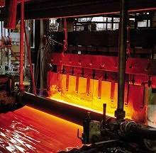
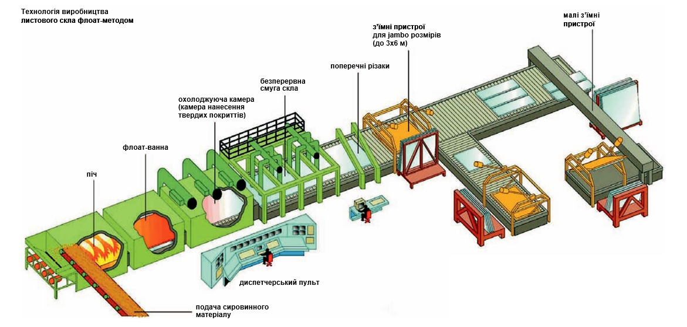
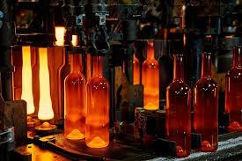

Slide 16
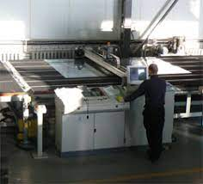
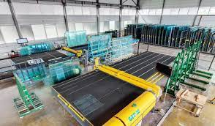
Нарізання скла на автоматах

Slide 17
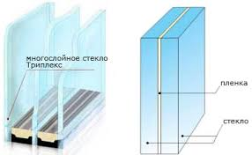
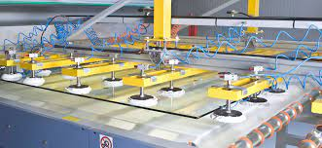
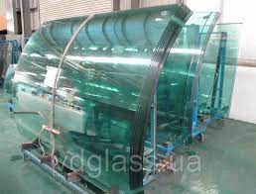
Виготовлення триплексу по заливній технології передбачає склеювання між собою двох листів скла спеціальним рідким засобом, який потім під впливом ультрафіолетового випромінювання полімеризується. Плівковий ж триплекс отримують склеюванням стекол і готової полімерної плівки під дією високої температури і тиску.
Ефект триплексу на вікна
Гнутий триплекс

Slide 18
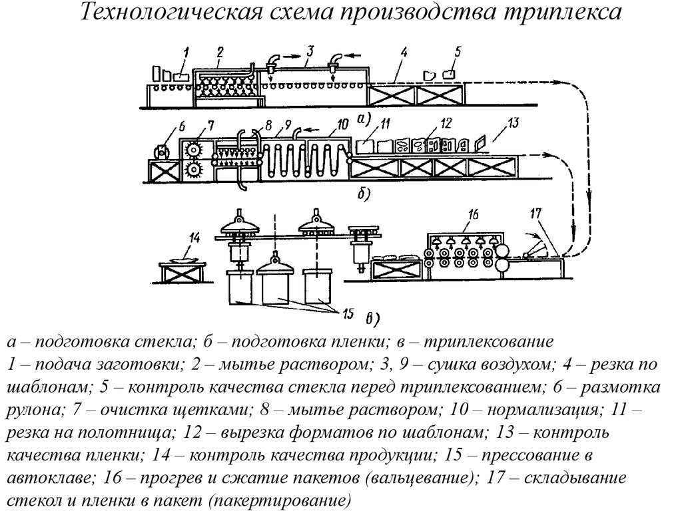

Slide 19
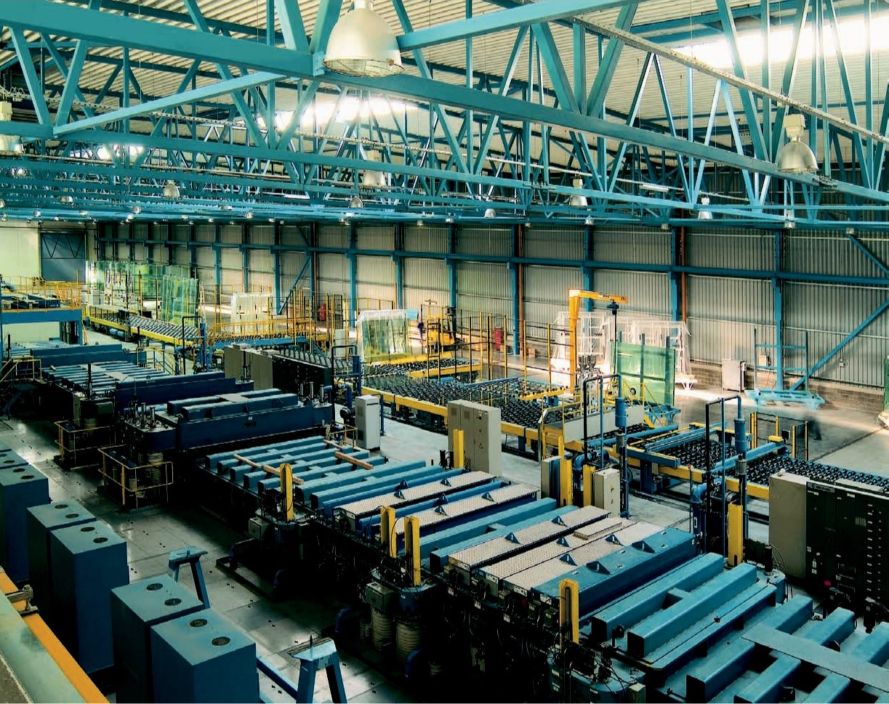
Цех виробництва склопакетів

Slide 20
Основні виробники скла і скловиробів в україні
Найбільші склоробні підприємства України
Зорянський склотарний завод «КОНСЮМЕРС-СКЛО-ЗОРЯ»
Бережанський склозавод (м.Бережани)
Рокитнівський скляний завод
Романівський склозавод ( Житомирська обл.)
Костопільський завод скловиробів
Лисичанський склозавод
Херсонський завод скляної тари
Мар'янівський склозавод ( Житомирська обл.)
А також багато малих підприємств з випуску склопакетів

